Slide 1

wangth <wangth@cs.nctu.edu.tw>

Slide 2
Screen – Virtual Window Manager

Slide 3
如果有一天…

Slide 4
我想同時處理很多事…

Slide 5
沒有Screen…

Slide 6
可能會是這個樣子…

Slide 7
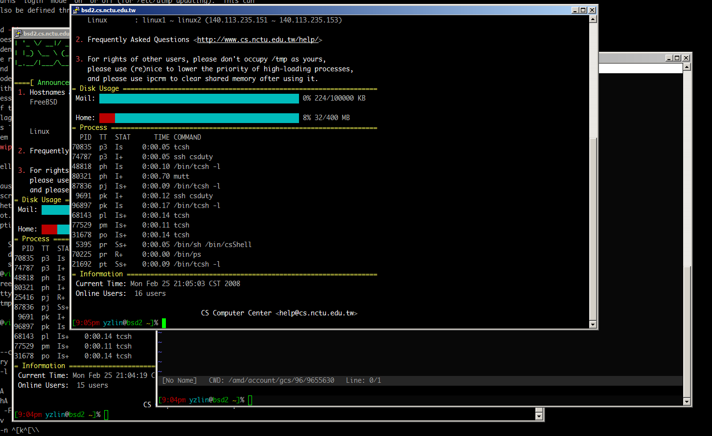

Slide 8
你可以過得更好！

Slide 9
用了Screen

Slide 10
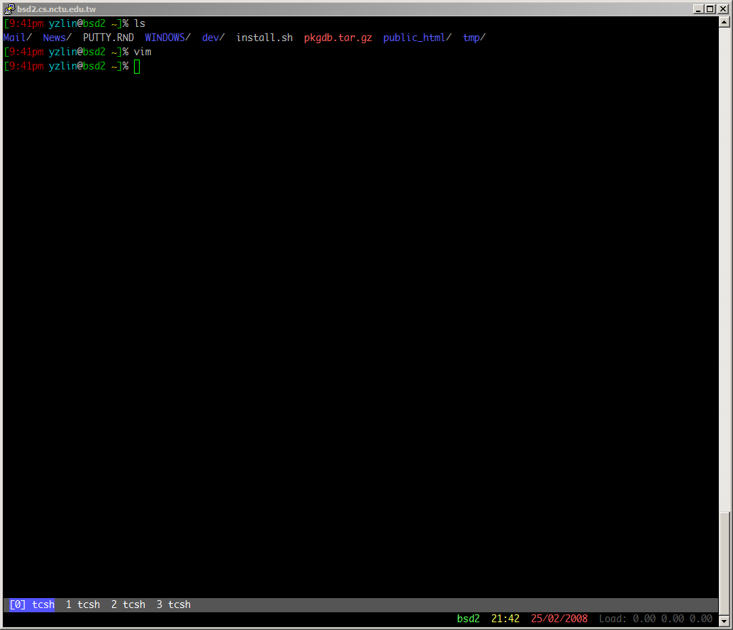

Slide 11
Screen - 基本指令
All the command for screen start with an “Ctrl-A”.
Create Window: Ctrl-A + c
Delete Window: Ctrl-A + k
Window List: Ctrl-A + “
Window Title: Ctrl-A + A
Change Window:
  To Window N: Ctrl-A + <number>
  To Prev. Window: Ctrl-A + p
  To Next Window: Ctrl-A + n
  Window Recall: Ctrl-A + a
Lock Window: Ctrl-A + Ctrl-X

Slide 12
助教！指令那麼難按，
按到手快斷了！
助教！為什麼我的Screen沒有你的漂亮？

Slide 13
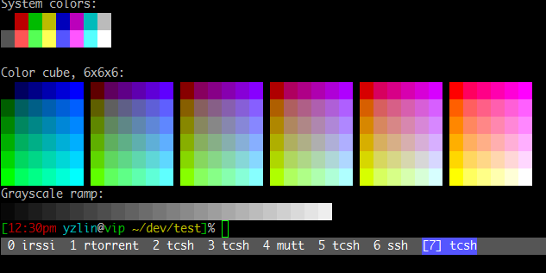
$HOME/.screenrc
Customize Your-Own Screen:
  Caption
  Hardstatus
  快速切換 window
    bindkey \033[D prev
    bindkey \033[C next
  256-Color
  編碼切換
    bind b encoding big5 utf8
    bind u encoding utf8 utf8

Slide 14
Why Use Screen?
掛站！
  IRC by irssi
  BBS
保留工作狀態
  Detach: Ctrl-A + d
  Reattach: screen –r
列出工作狀態列表: screen -ls

Slide 15
Irssi – make you easy to use IRC

Slide 16
IRC！？可以吃嗎？

Slide 17
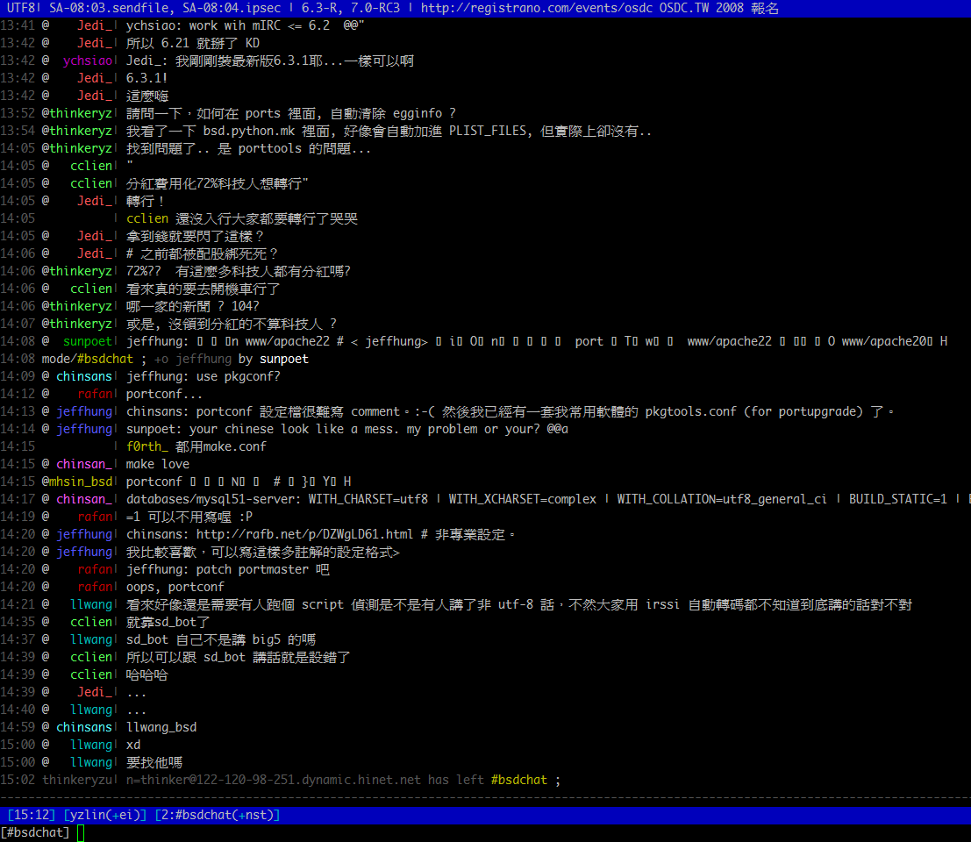

Slide 18
Irssi – 基本指令
加入 IRC Server: /connect irc.freenode.net
設定 Nickname: /nick yzlin
加入 Channel: /join #nctuNASA ILoveCSCC
離開 Channel: /wc
離開 irssi: /quit
私人頻道：/msg <nick> blablabla
註冊 Nickname:
  /msg NickServ REGISTER <password>
  /msg NickServ IDENTIFY <password>
轉換 Channel: Alt+<NUM>, Alt+<LEFT>, Alt+<RIGHT>

Slide 19
Irssi – Status Bar

Slide 20
Irssi – 讓 irssi 更好用
Step 1. 設定 IRC Network
  /NETWORK ADD freenode
Step 2. 設定 IRC Server
  /SERVER ADD -auto -network freenode irc.freenode.net
Step 4. 設定 Channel
  /CHANNEL ADD –auto #nctuNASA freenode ILoveCSCC
Step 5. 設定 Encoding
  /SET term_charset UTF-8
  /SET recode_transliterate ON
  /SET recode_fallback Big5
  /SET recode_out_default_charset UTF-8

Slide 21
Irssi – 讓 irssi 更好用
Step 6. 設定 Channel Encoding
  /RECODE ADD #nctuNASA UTF-8
Step 7. 自動 Logging
  /SET autolog_path ~/tmp/logs/irc-$tag-$0-%Y%m%d
Step 8. 更好的排版 – theme
  將抓好的 theme 放到 ~/.irssi/ 內
  /SET them <theme_name>
Step 9. 儲存設定
  /SAVE

Slide 22
Irssi 也可以千變萬化

Slide 23
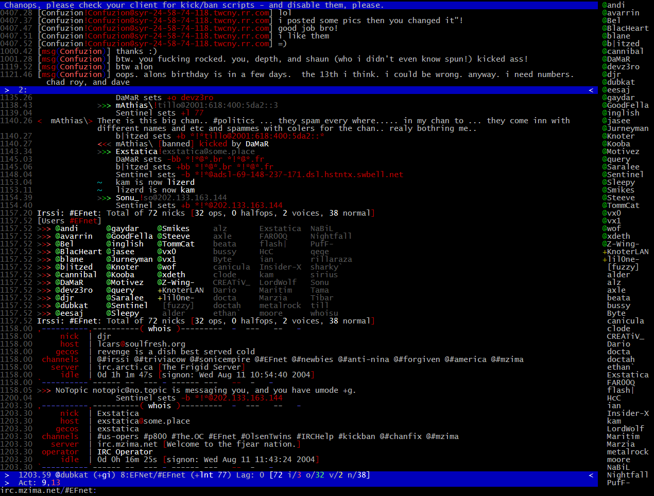

Slide 24
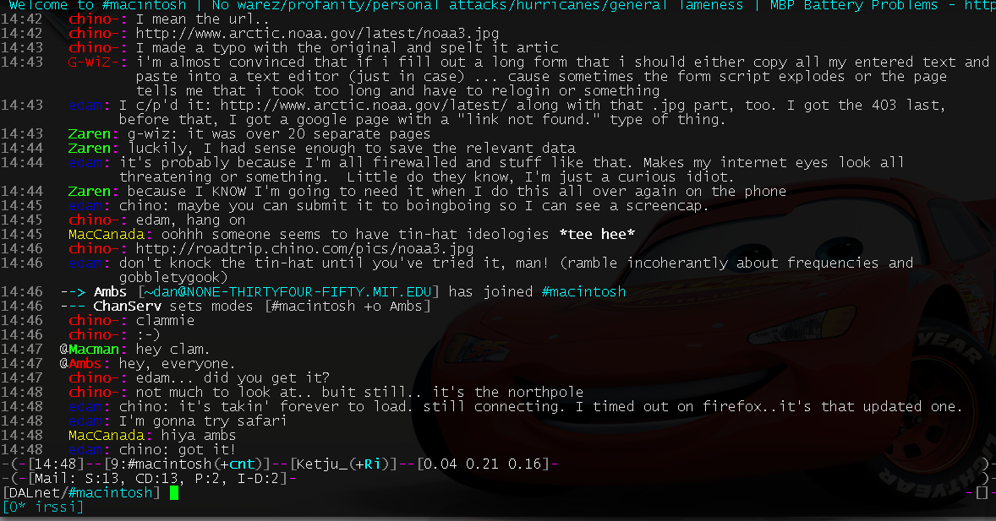

Slide 25
Reference
IRC by IRSSI, with Big5/UTF-8 recode
  http://www.jeffhung.net/blog/articles/jeffhung/742/
Screen + irssi 鄉民版教學
  http://lzy-blah.blogspot.com/2007/08/screen-irssi-irc-q.html
Irssi 官方網站
  http://www.irssi.org/
NA IRC Channel:
  #nctuNASA
  Password: ILoveCSCC

Slide 26
想知道更多密技？！
快上 #nctuNASA

